Slide 1
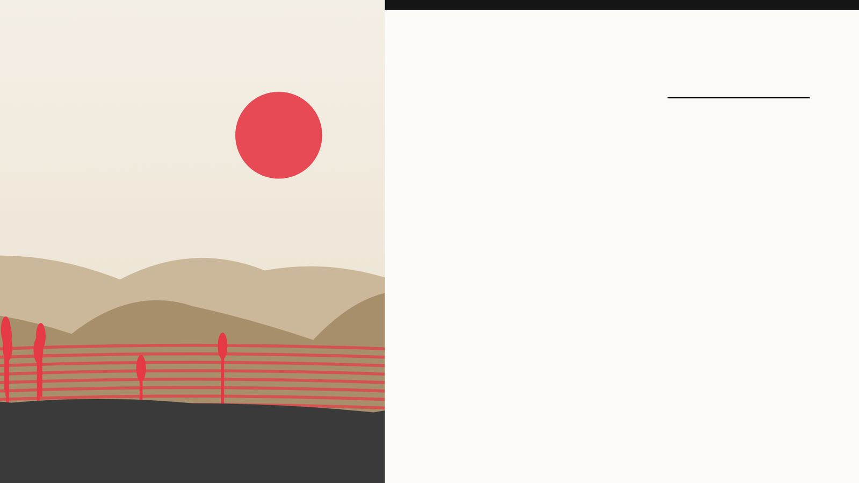
שיר השירים ח׳
אהבה עזה כמוות
שאלון 1262 · שיר השירים

Slide 2
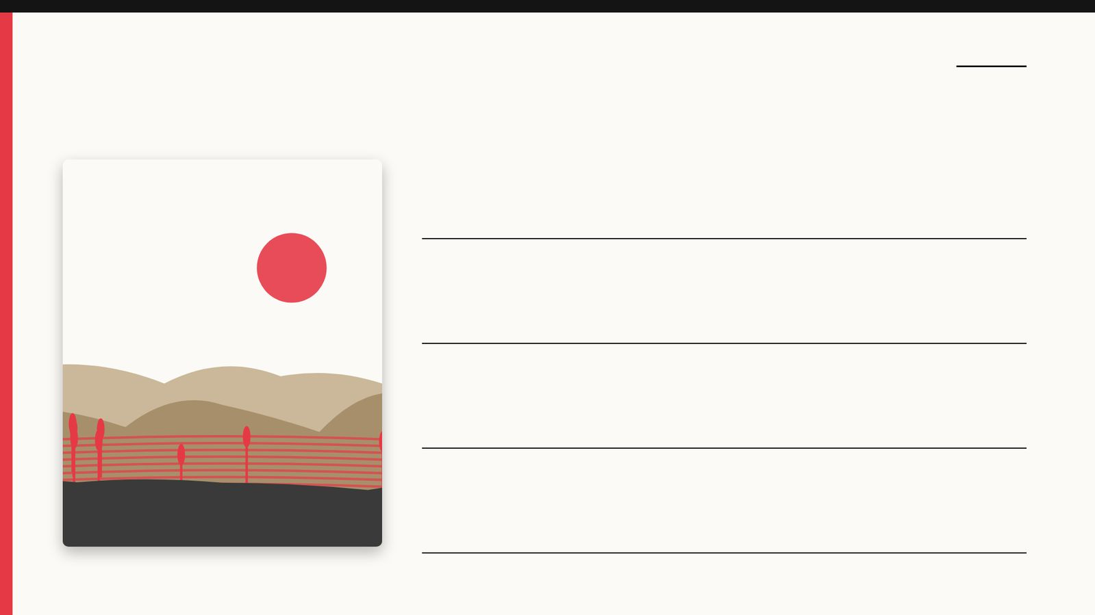
פתיחה
מטרות השיעור
נכיר את הסיפור «אהבה עזה כמוות» (שיר השירים ח׳) ואת הדמויות בו
1
נבחן כיצד הסיפור מבטא את התמה «שיר השירים»
2
נקרא פסוקי מפתח ונעמיק בפירוש רש"י ומלבי"ם
3
נתרגל שאלה בסגנון הבגרות ונבדוק את התשובות
4
2

Slide 3

רקע
הדמויות בסיפור
שלמה
אחות קטנה, כרם שלמה והסיום.
3

Slide 4

רקע
רצף האירועים
3
2
1
פסוקים י״א–י״ד (פסוקים י״א–י״ד)
פסוקים ו׳–י׳ (פסוקים ו׳–י׳)
פסוקים א׳–ה׳ (פסוקים א׳–ה׳)
4

Slide 5
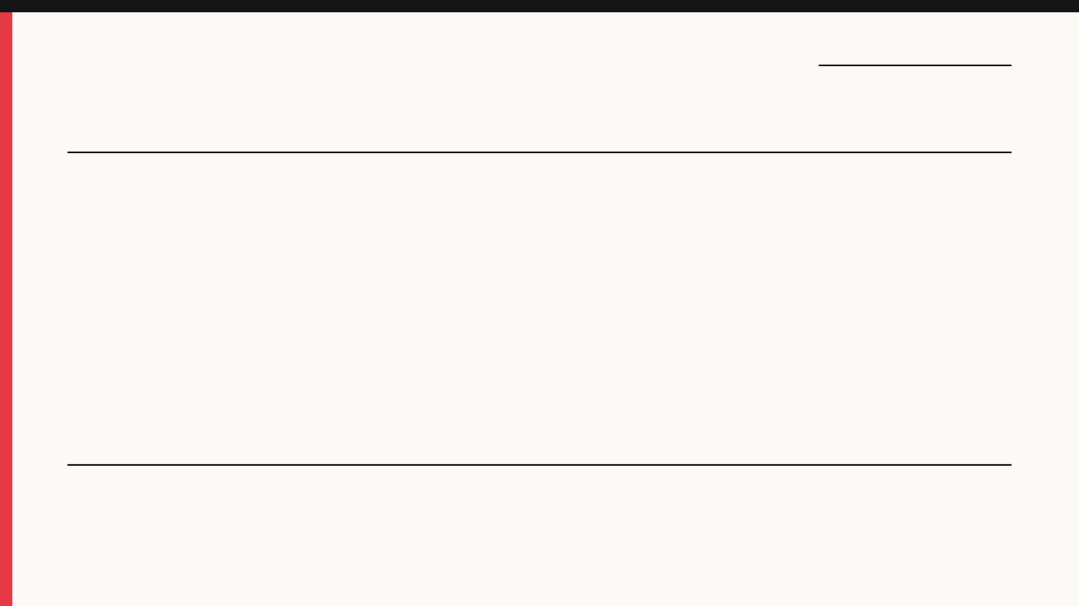
קוראים בפסוקים · 1/4
שיר השירים ח', א'
מִי יִתֶּנְךָ כְּאָח לִי יוֹנֵק שְׁדֵי אִמִּי אֶמְצָאֲךָ בַחוּץ אֶשָּׁקְךָ גַּם לֹא־יָבֻזוּ לִי
פסוקים א׳–ה׳
5

Slide 6

קוראים בפסוקים · 2/4
שיר השירים ח', ו'
שִׂימֵנִי כַחוֹתָם עַל־לִבֶּךָ כַּחוֹתָם עַל־זְרוֹעֶךָ כִּי־עַזָּה כַמָּוֶת אַהֲבָה קָשָׁה כִשְׁאוֹל קִנְאָה רְשָׁפֶיהָ רִשְׁפֵּי אֵשׁ שַׁלְהֶבֶתְיָה
פסוקים ו׳–י׳
6

Slide 7
קוראים בפסוקים · 3/4
שיר השירים ח', י"א
כֶּרֶם הָיָה לִשְׁלֹמֹה בְּבַעַל הָמוֹן נָתַן אֶת־הַכֶּרֶם לַנֹּטְרִים אִישׁ יָבִא בְּפִרְיוֹ אֶלֶף כָּסֶף
פסוקים י״א–י״ד
7

Slide 8
קוראים בפסוקים · 4/4
שיר השירים ח', ה'
מִי זֹאת עֹלָה מִן־הַמִּדְבָּר מִתְרַפֶּקֶת עַל־דּוֹדָהּ תַּחַת הַתַּפּוּחַ עוֹרַרְתִּיךָ שָׁמָּה חִבְּלַתְךָ אִמֶּךָ שָׁמָּה חִבְּלָה יְלָדַתְךָ
מתנה מן החי או מן הצומח שמביא אדם למקדש לכבוד האל.
8

Slide 9
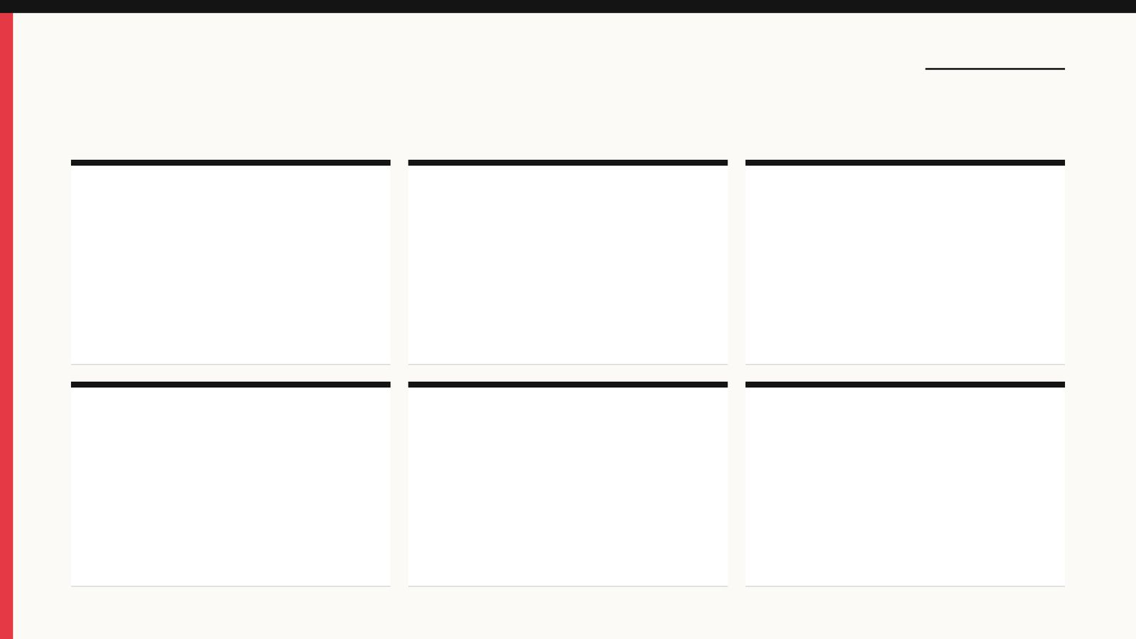
מילים ומושגים
ביאורי מילים
יבזו
אשקך
שדי אמי
מלשון בזיון.
מלשון נשיקה.
דדי אמי.
רשפיה
כשאול
כחותם
ענין גחלת הבוערת וכן ומקניהם לרשפים (תהלים עח מח).
הוא בור הקבר.
הוא הטבעת העשוי לחותם בו כתבים וכן חותמך ופתילך (בראשית לח יח).
9

Slide 10
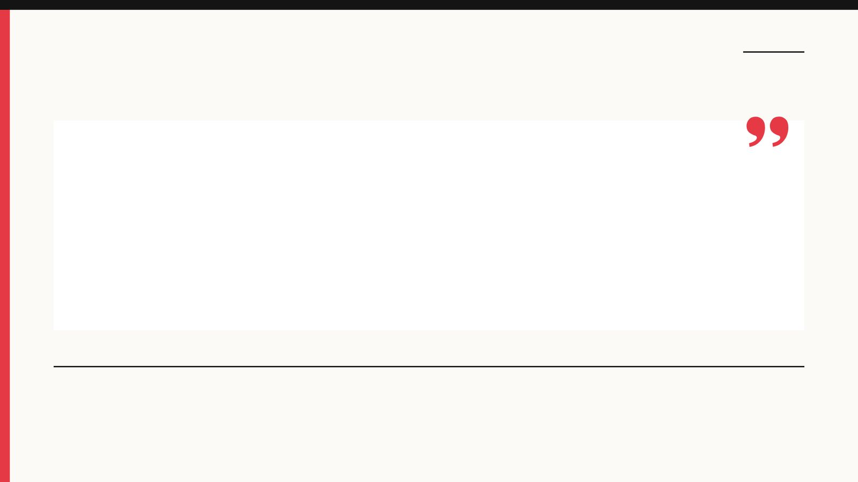
פרשנים
רש"י
רש"י על שיר השירים ח', א'
מִי יִתֶּנְךָ כְּאָח לִי. שֶׁתָּבֹא לְנַחֲמֵנִי כְּדֶרֶךְ שֶׁעָשָׂה יוֹסֵף לְאֶחָיו שֶׁגְּמָלוּהוּ רָעָה, וְנֶאֱמַר בּוֹ "וַיְנַחֵם אוֹתָם":
מה מסביר רש"י על «מִי יִתֶּנְךָ כְּאָח לִי»? הסבירו בלשונכם.
10

Slide 11
פרשנים
מלבי"ם
מלבי"ם על שיר השירים ח', ו'
משל:שימני. הרעיה מבקשת מדודה שישים אותה כחותם הקבוע על לבו וזרועו. להגן בעדה מחמת המלך, כי אמנם עזה כמות אהבה שמסרה נפשה בעבור אהבתו. אבל גם קשה כשאול קנאת המלך, על שעזבה אותו.
מה מוסיף פירושו של מלבי"ם להבנת הפסוק? בססו את תשובתכם על הציטוט.
11

Slide 12
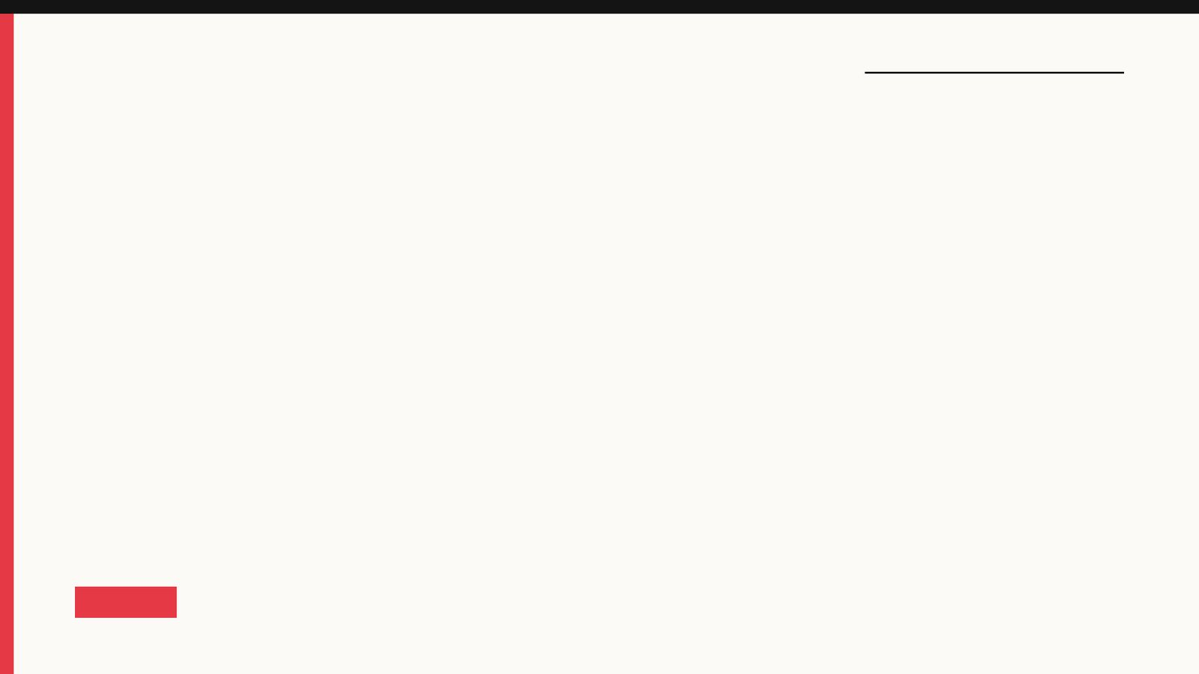
שאלות הבנה ופרשנות · 1/2
שאלה 1
הסבירו את המושג «קורבנות» והדגימו אותו משיר השירים ח׳.
8 נקודות
12

Slide 13

שאלות הבנה ופרשנות · 2/2
שאלה 2
הסבירו את המושג «מספר טיפולוגי» והדגימו אותו משיר השירים ח׳.
8 נקודות
13

Slide 14
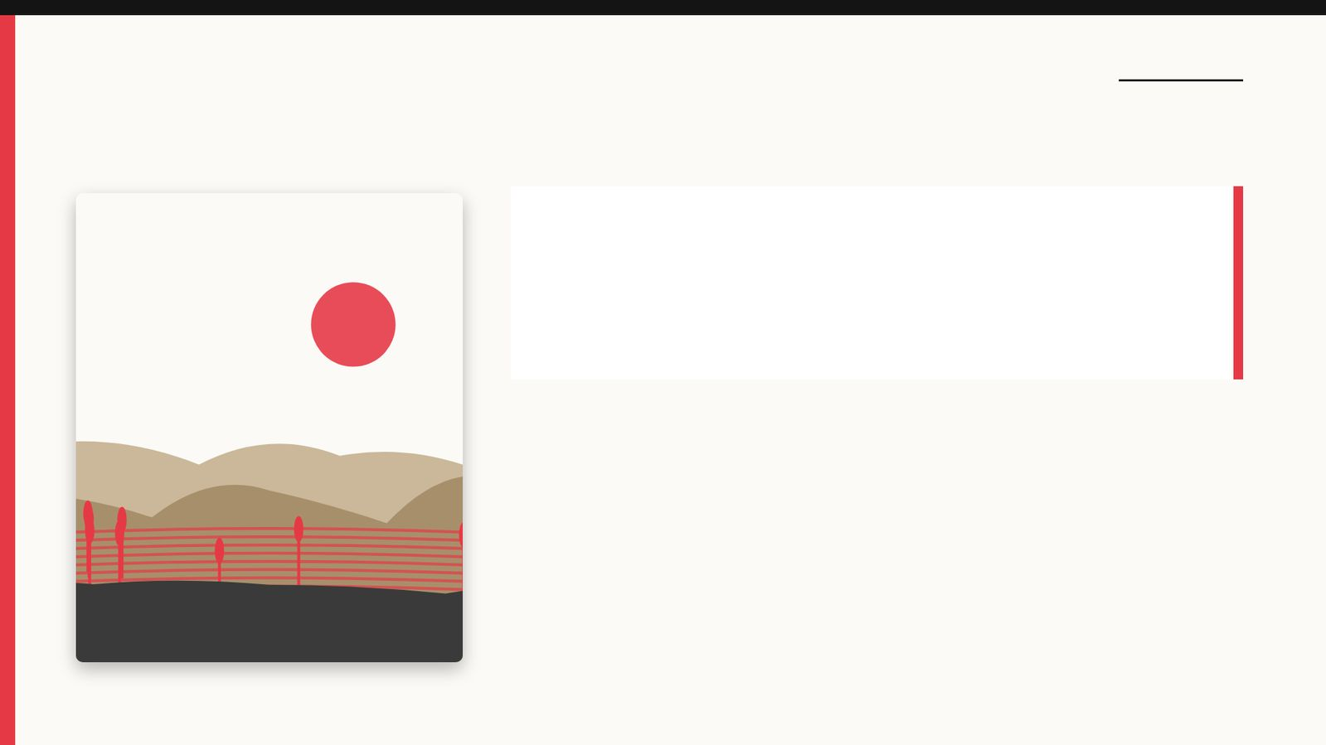
דיון בכיתה
מה דעתכם?
מה לדעתכם המסר המרכזי של שיר השירים ח׳? נמקו את דעתכם.
14

Slide 15
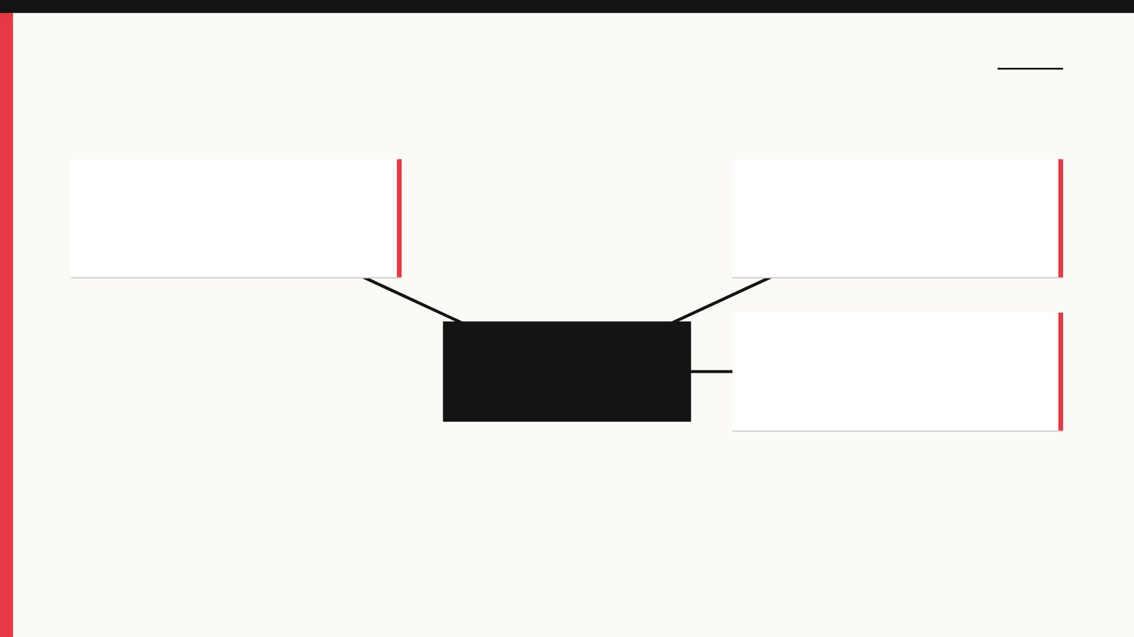
סיכום
מפת מושגים
פסוקים ו׳–י׳
פסוקים א׳–ה׳
אהבה עזה כמוות
פסוקים י״א–י״ד
15

Slide 16
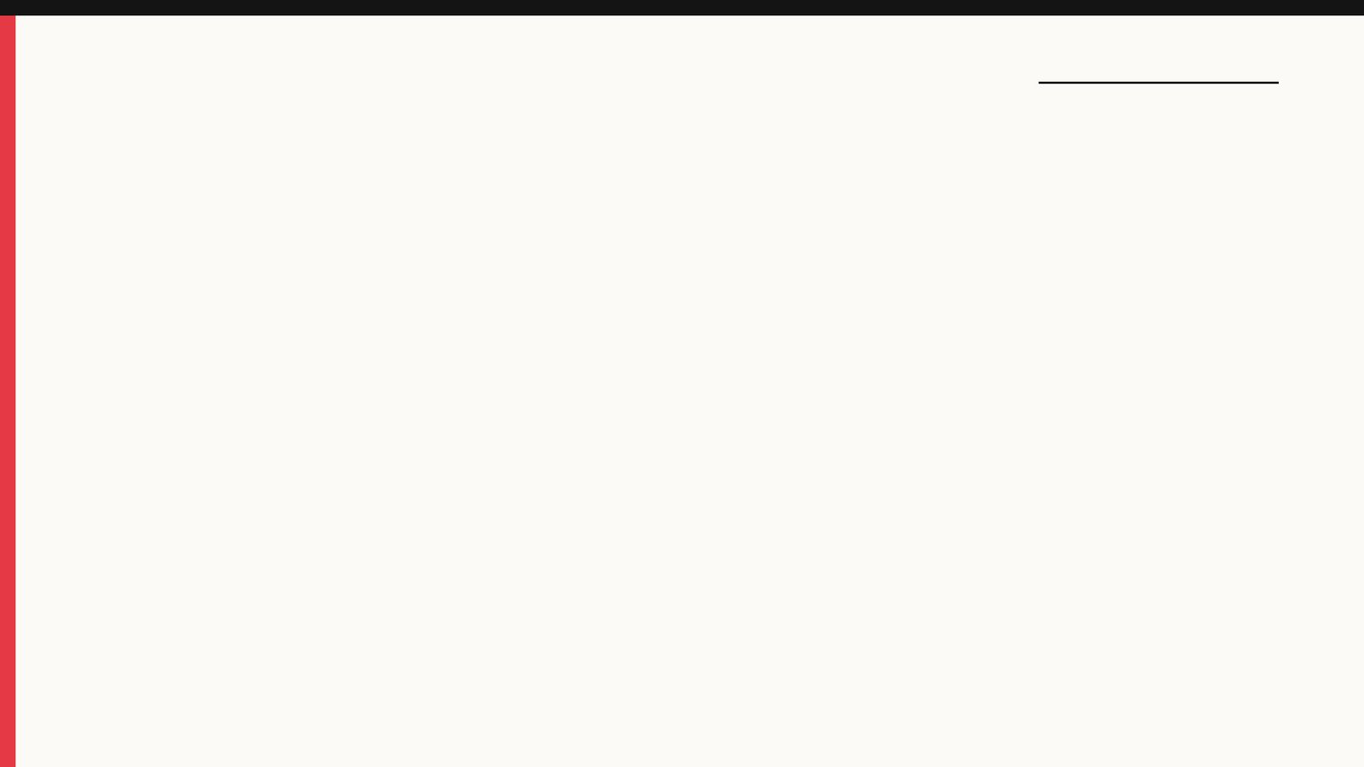
תרגול לקראת הבגרות
שאלה בסגנון בגרות
קראו שיר השירים ח׳.
א. הסבירו את המושג «קורבנות» והדגימו אותו מן הפרק.
ב. הסבירו את המושג «מספר טיפולוגי» והדגימו אותו מן הפרק.
16

Slide 17
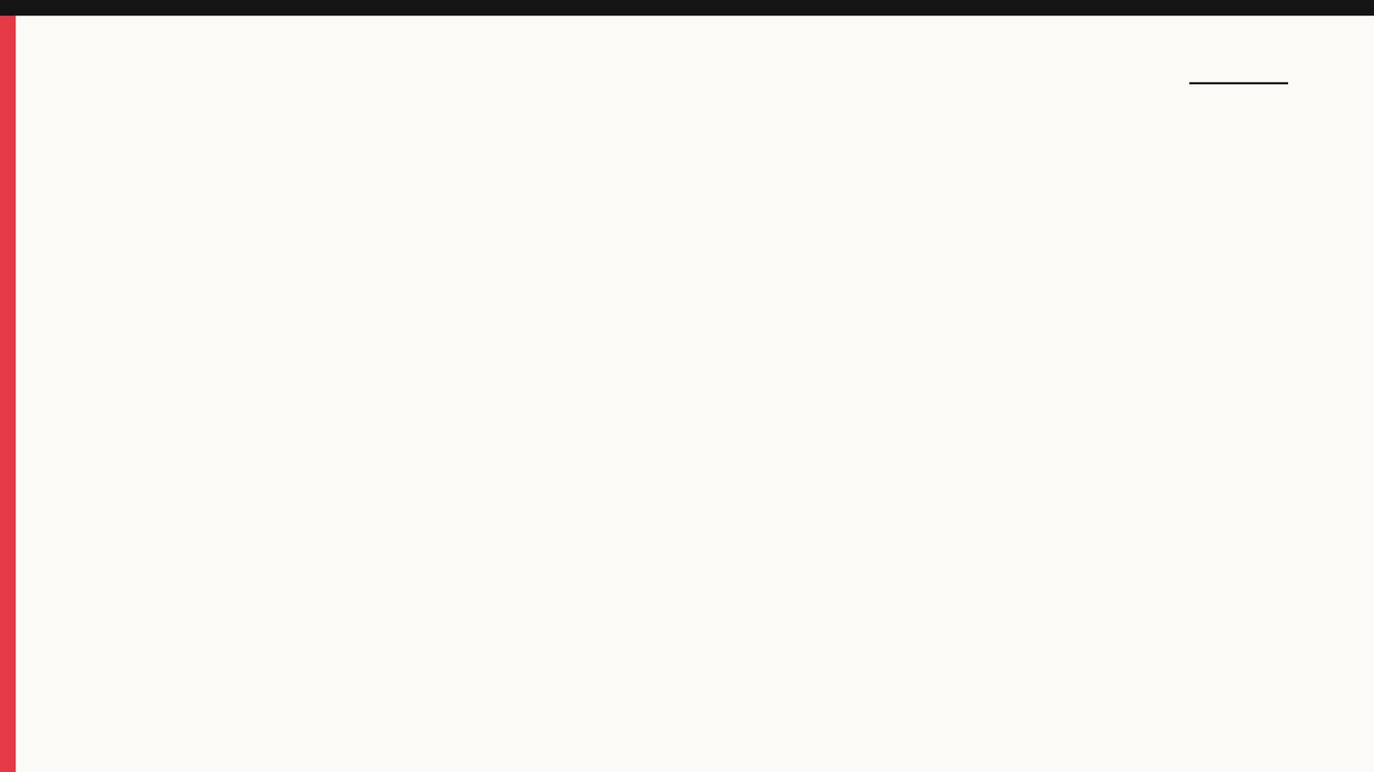
תשובות
תשובה לשאלה 1
הסבירו את המושג «קורבנות» והדגימו אותו משיר השירים ח׳.
מתנה מן החי או מן הצומח שמביא אדם למקדש לכבוד האל. המתנה מן החי היא בהמות או עופות טהורים הנשחטים במקדש ודמם הנזרק על המזבח משמש כפרה לנפש החוטא. במקרא מצויים סוגים רבים של קורבנות, שהעיקרים ביניהם הם: זבח (נקרא גם שלמים): קורבן זה מובא למקדש ה'על ידי היחיד כתרומה או כנדר לשם בקשת עזרה מהאל. איך זה בא לידי ביטוי בפרק:
17

Slide 18
תשובות
תשובה לשאלה 2
הסבירו את המושג «מספר טיפולוגי» והדגימו אותו משיר השירים ח׳.
מספרים מסוימים חוזרים במקרא הרבה יותר ממספרים אחרים. המספר האלה הם 3, 7 וכפולותיו, 10, 12, 40 וכפולותיו. למשל: לאיוב היו 7 בנים ו3 בנות. איך זה בא לידי ביטוי בפרק:
18

Slide 19
תשובות
מחוון – שאלת הבגרות
א. מתנה מן החי או מן הצומח שמביא אדם למקדש לכבוד האל. המתנה מן החי היא בהמות או עופות טהורים הנשחטים במקדש ודמם הנזרק על המזבח משמש כפרה לנפש החוטא. במקרא מצויים סוגים רבים של קורבנות, שהעיקרים ביניהם הם: זבח (נקרא גם שלמים): קורבן זה מובא למקדש ה'על ידי היחיד כתרומה או כנדר לשם בקשת עזרה מהאל. קורבן הוא דרך לפנות אל ה׳ בהודיה, בבקשה או בכפרה. בפסוקים האלה רואים מי מקריב, מה מקריבים, ומה קורה בעקבות
ב. מספרים מסוימים חוזרים במקרא הרבה יותר ממספרים אחרים. המספר האלה הם 3, 7 וכפולותיו, 10, 12, 40 וכפולותיו. למשל: לאיוב היו 7 בנים ו3 בנות. מספר טיפולוגי הוא מספר שחוזר ומקבל משמעות סמלית (שבע, ארבעים, שנים עשר). הפסוקים כוללים מספרים כאלה, ואפשר לשאול מה משמעותם. פסוק ד׳: הִשְׁבַּעְתִּי אֶתְכֶם בְּנוֹת יְרוּשָׁלָ͏ִם מַה־תָּעִירוּ ׀ וּֽמַה־תְּעֹרְרוּ אֶת־הָאַהֲבָה עַד שֶׁתֶּחְפָּֽץ׃
19

